Slide 2
Módulo 9: Desenvolvimento dos projetos/produtos dos formandos

Slide 4
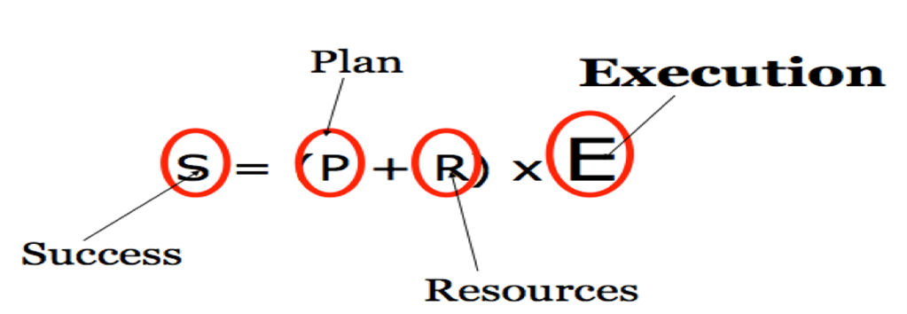

Slide 5
Etapas do processo
Tarefas que operacionaliza a Medida
Resultado
(em função da Meta definida)
Orçamento | Investimento
(Valor Hora / RH X Total Horas)
(Estimativa de custos de produção)
(Estimativa de custos operacionais)
Indicador Temporal

Slide 6
AVALIAR | ACOMPANHAR
PROJETO
Avaliamos o processo
Eficiência do processo
Instrumentos:
Reuniões de balanço e de avaliação
Registos da observação realizada (qualitativa)
Análise dos dados registados (estatísticas)
Inquéritos de satisfação
PARTINDO DOS OBJETIVOS DEFINIDOS
Avaliamos o Resultado
Eficácia
do Projeto
Instrumentos:
Reuniões de balanço e de avaliação
Análise dos dados registados (estatísticas)
Análise de relatórios
Inquéritos de satisfação
Questionários de avaliação

Slide 7
Como vamos
AVALIAR
ACOMPANHAR
MONITORIZAR
O que vamos Avaliar?
O que vamos acompanhar?
Dados recolhidos
Dados processados
(Indicadores)
(Métricas)
Decisão
Escolhas
Repensar a estratégia

